Slide 1
Святые семьи земли русской Петр и Феврония Муромские
"СВЯТЫЕ ПЕТР И ФЕВРОНИЯ" В ЖИВОПИСИ АЛЕКСАНДРА ПРОСТЕВА.

Slide 2
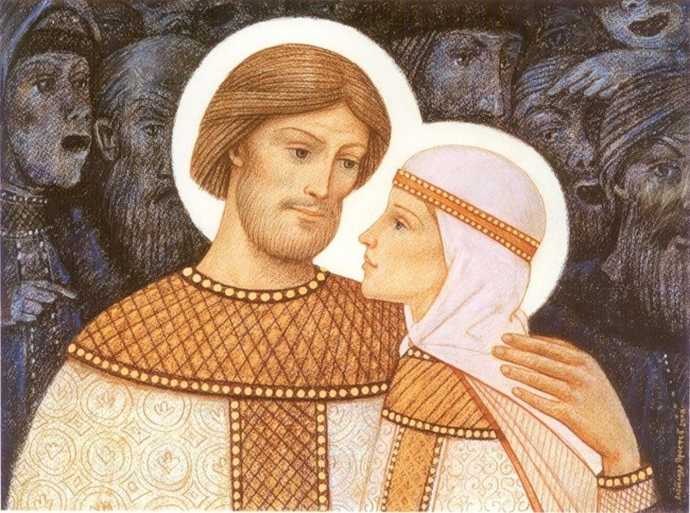
Петр и Феврония

Slide 3
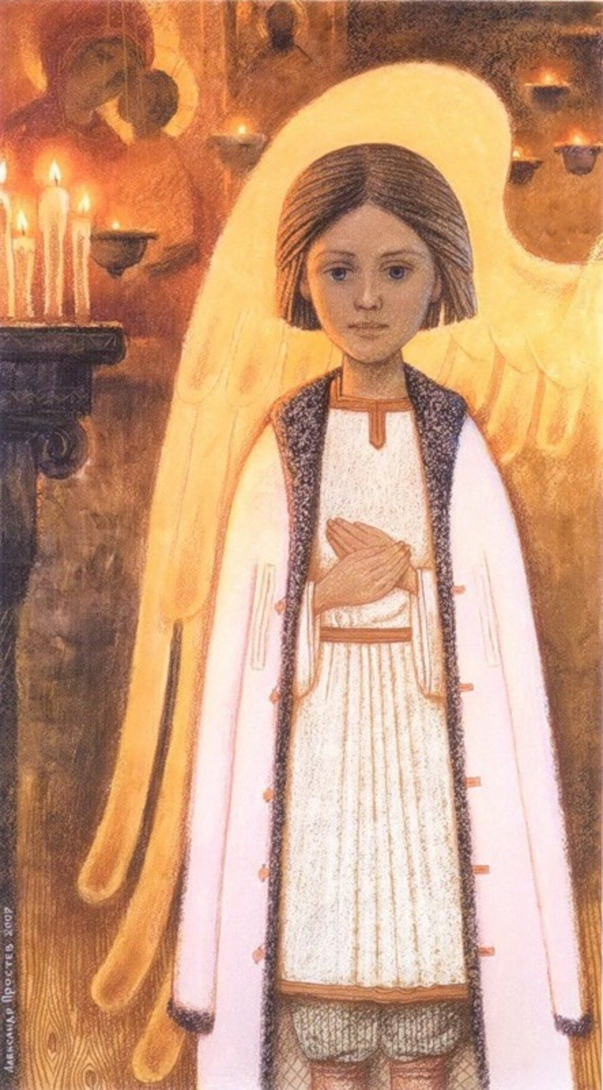
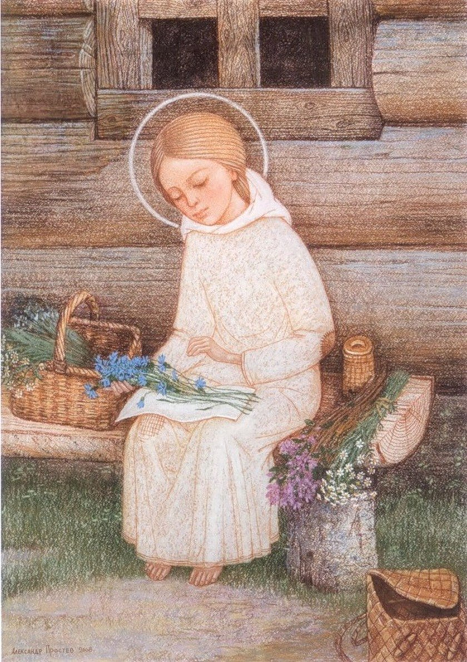
Юный князь Петр и юная Феврония

Slide 4
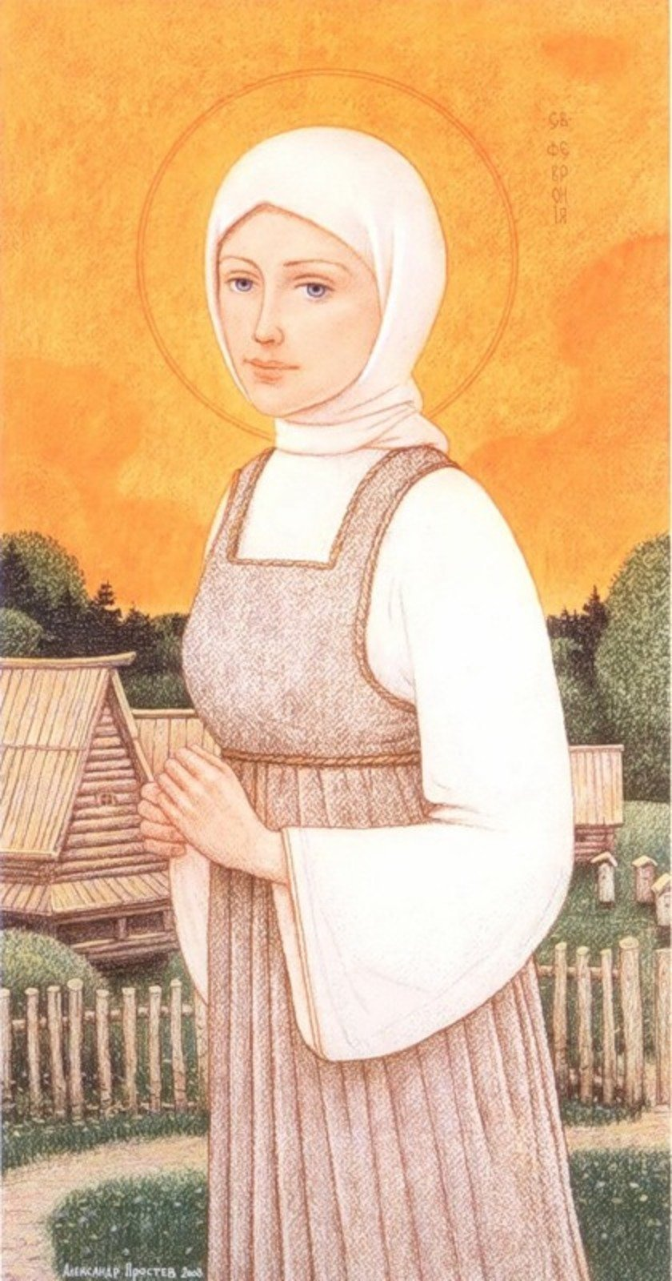
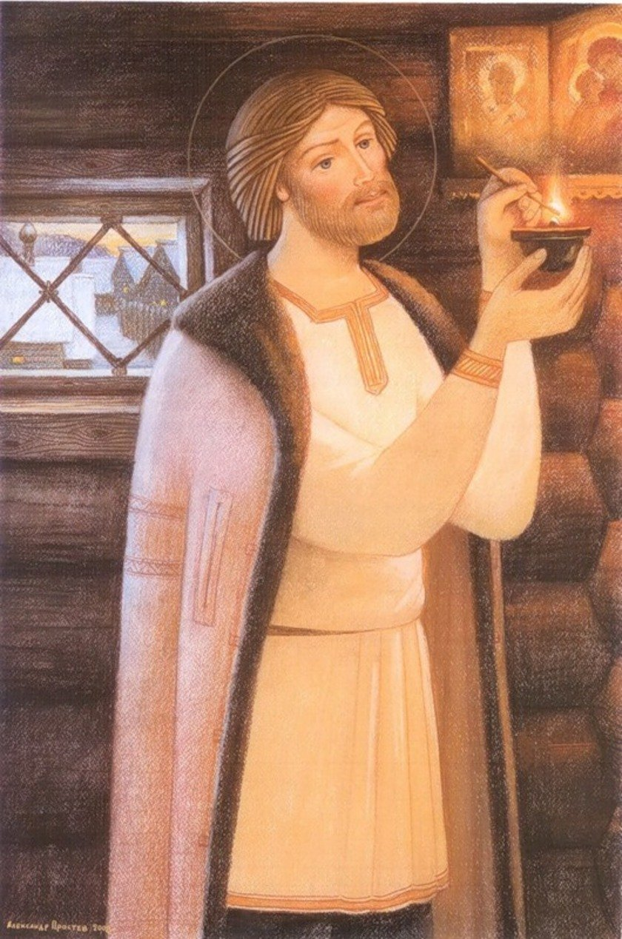

Slide 5
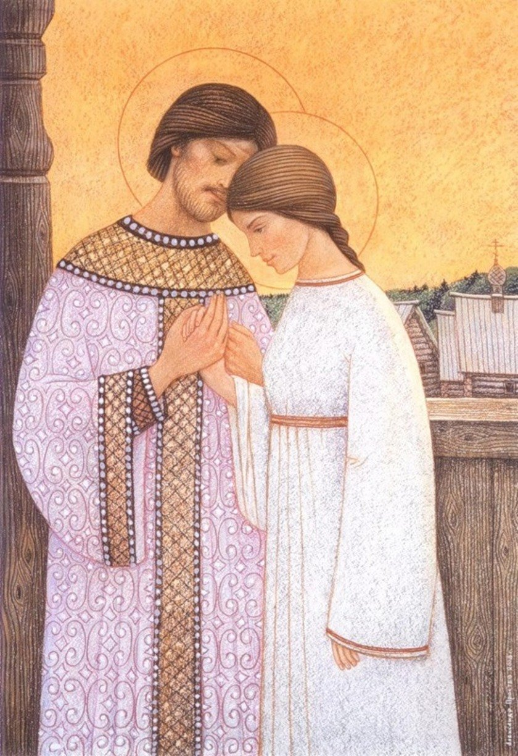
Встреча Петра и Февронии

Slide 6
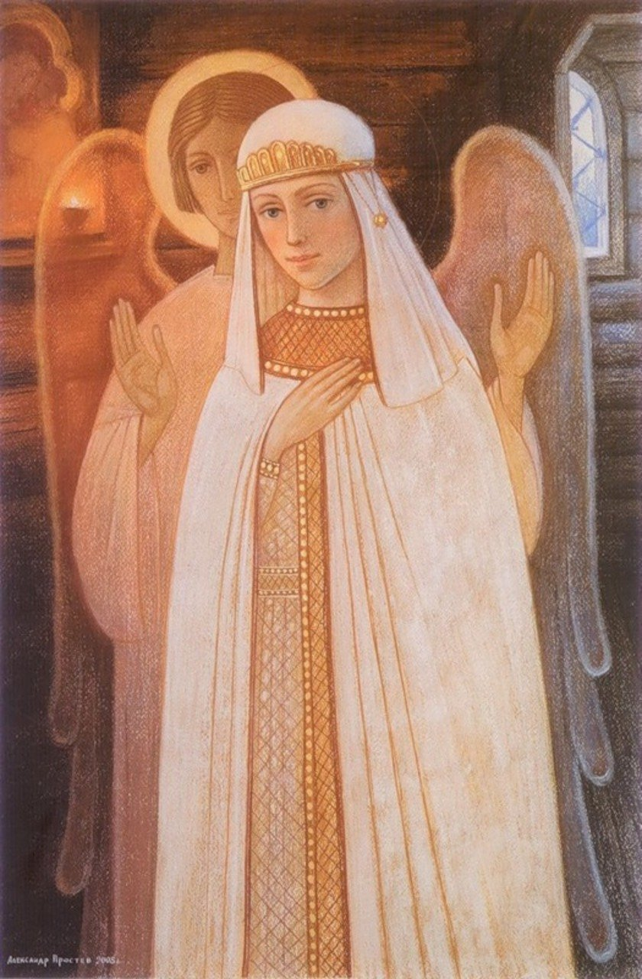
Феврония невеста

Slide 7
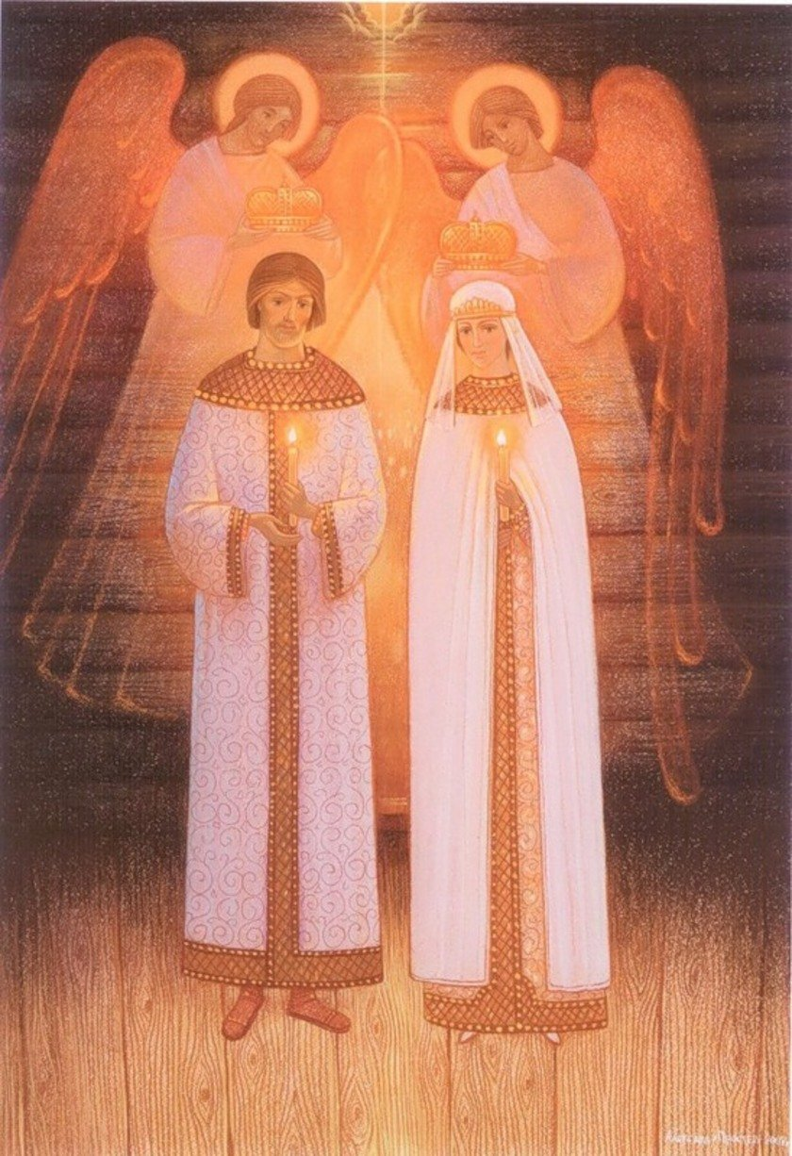
Венчание князя Петра и Февронии

Slide 8
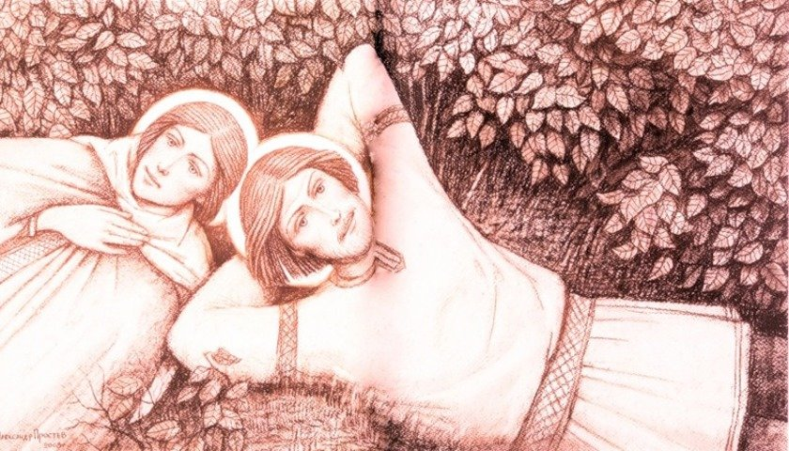
Единение душ

Slide 9
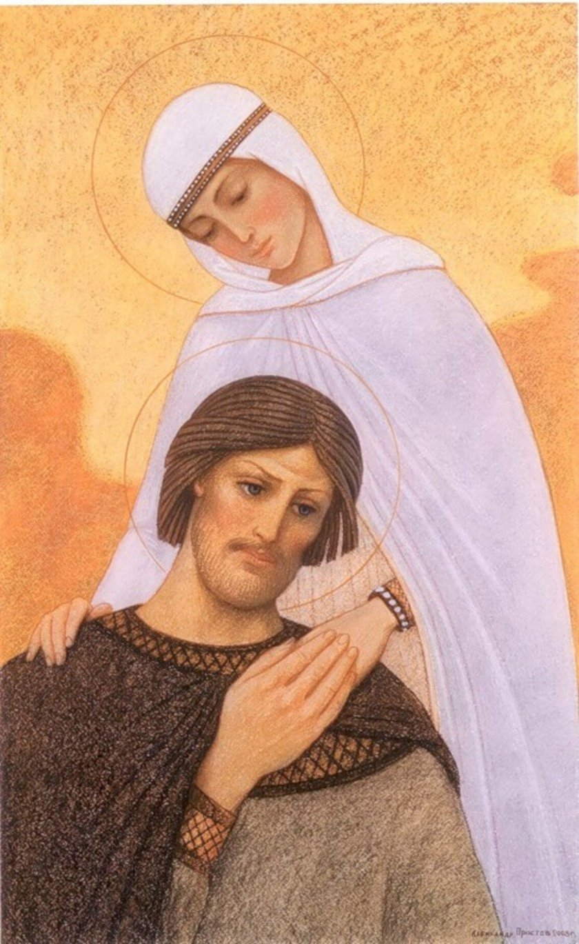
Что Бог сочетал, человек да не разлучает.

Slide 10
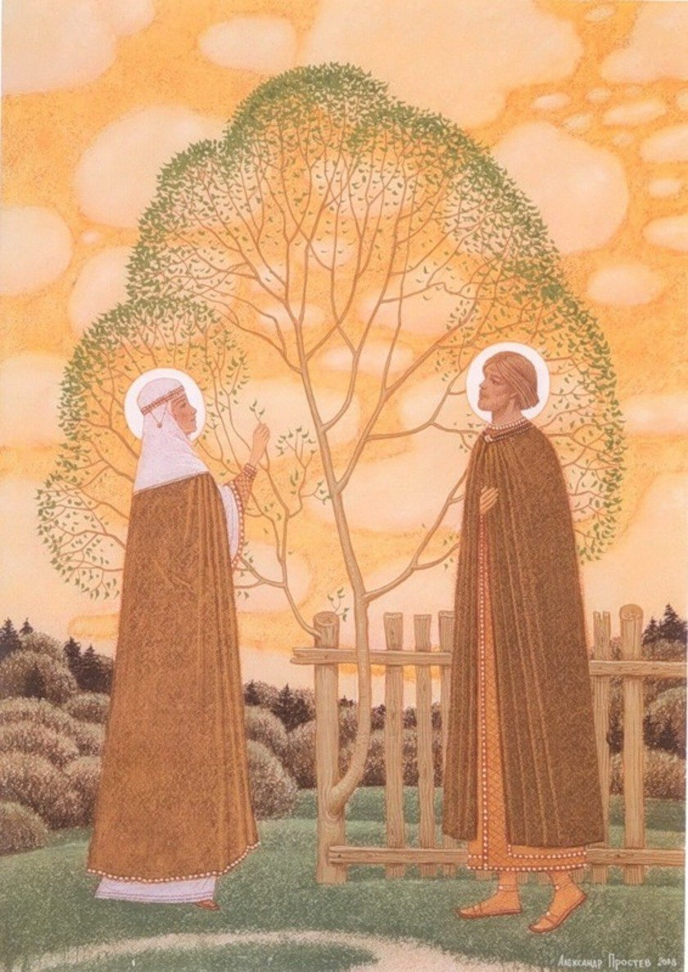

Slide 11
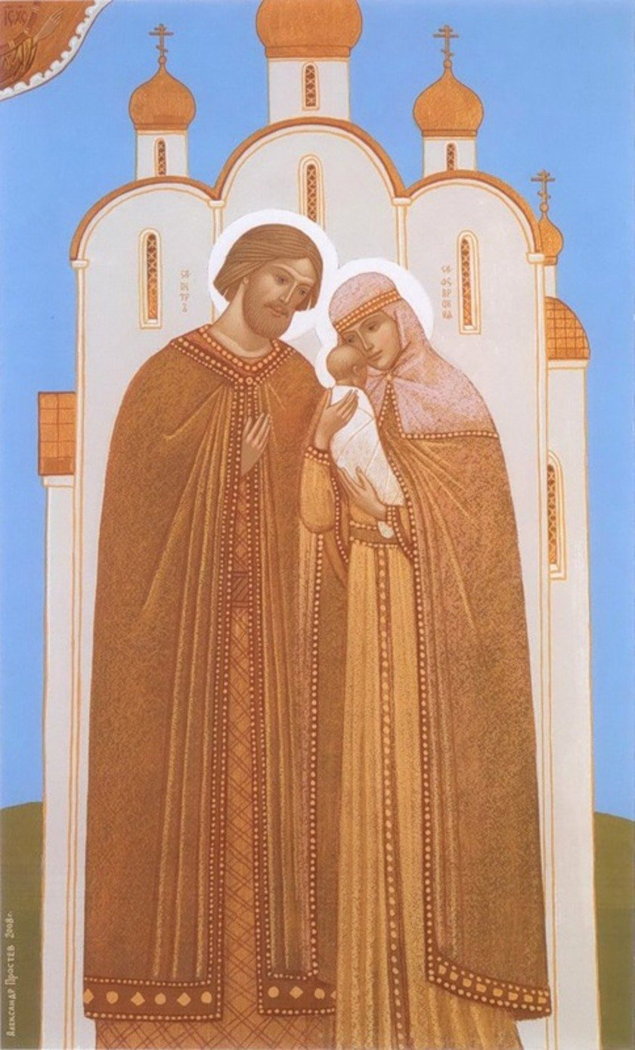
Семья – малая церковь!

Slide 12
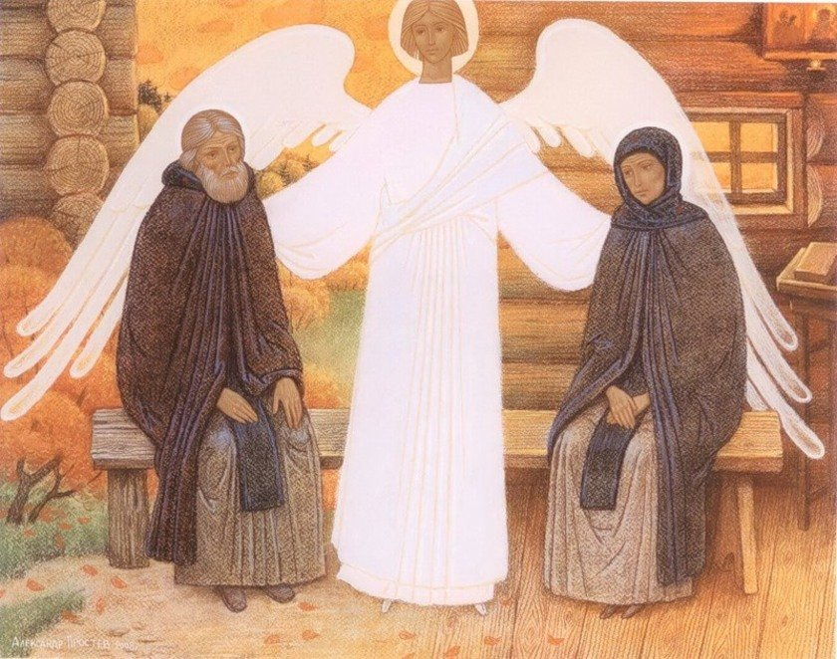
Святые благоверные князь Петр и княгиня Феврония

Slide 13
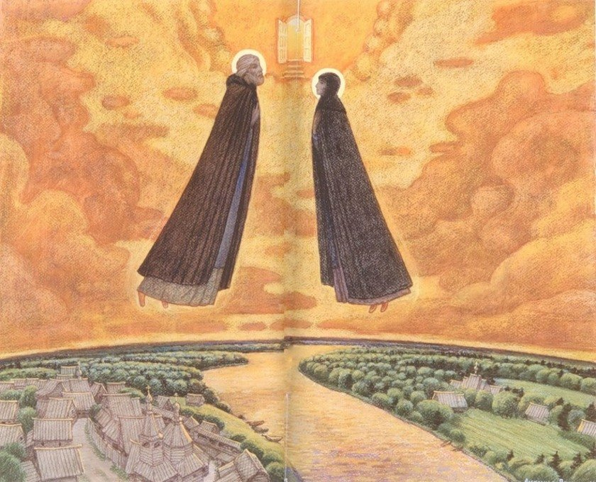
И умерли они в один день и час

